Slide 1
002X 003X 0013X 移植到0015X

Slide 2
目录
01
002X
02
003X
03
0013X

Slide 3
002X与0015X资源对比
 | 28002X | AVP32F00157
主频 | 100MHZ | 120MHZ
DMA | 是 | 无
闪存 | 128KB | 256KB
RAM | 24KB | 36KB
CLB | 是 | 无
安全启动 | 无 | 是
HRCAP | 1个 | 0个
MCAN | 0个 | 1个
FSI | 1个 | 0个
SCI | 1个 | 3个
SPI | 2个 | 1个

Slide 4
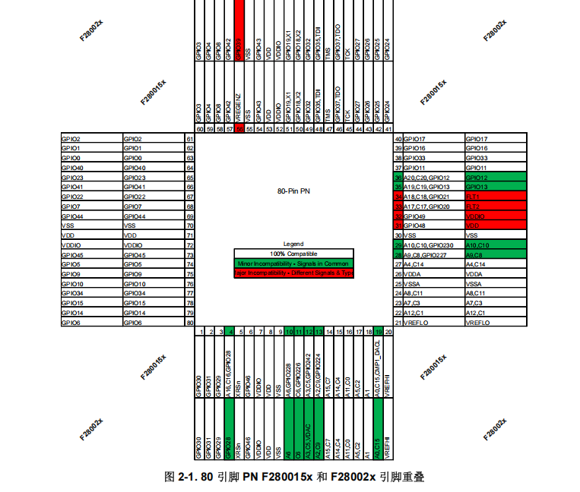
002X与0015X引脚差异对比
80PIN引脚：
差异项1：56脚 002X是GPIO39 00157是VREGENZ（内核LDO控制引脚）
差异项2：31-34引脚，需注意002X的31，32引脚为电源脚，00157上则是普通IO

Slide 5
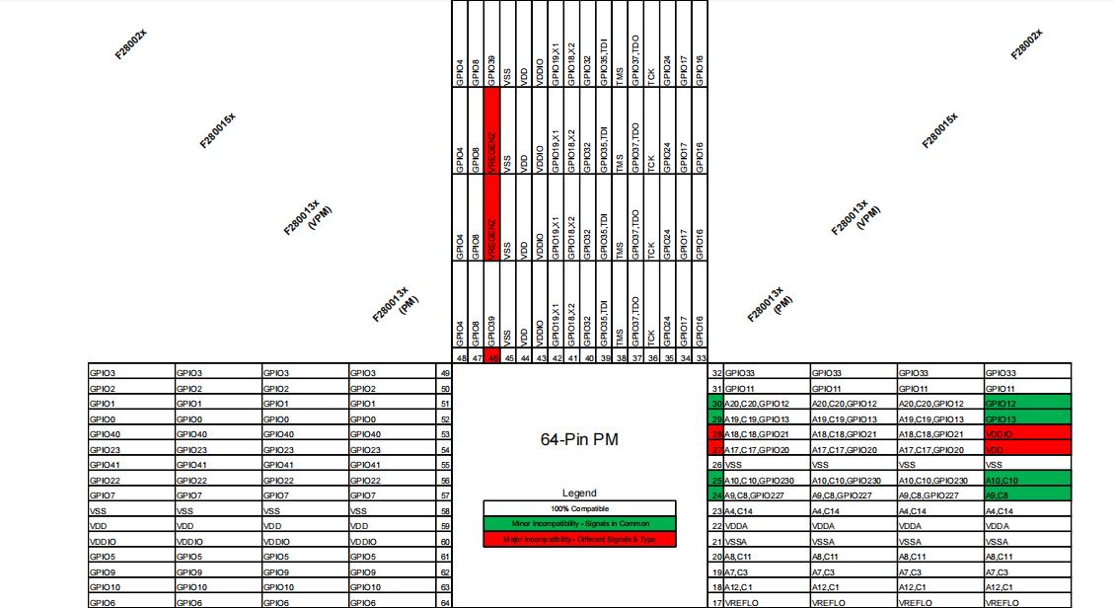
002X与0015X引脚差异对比
64PIN引脚：
差异项1：46脚 002X是GPIO39 00157是VREGENZ（内核LDO控制引脚）
差异项2：27，28引脚，需注意002X的27，38引脚为电源脚，00157上则是普通IO

